Slide 1
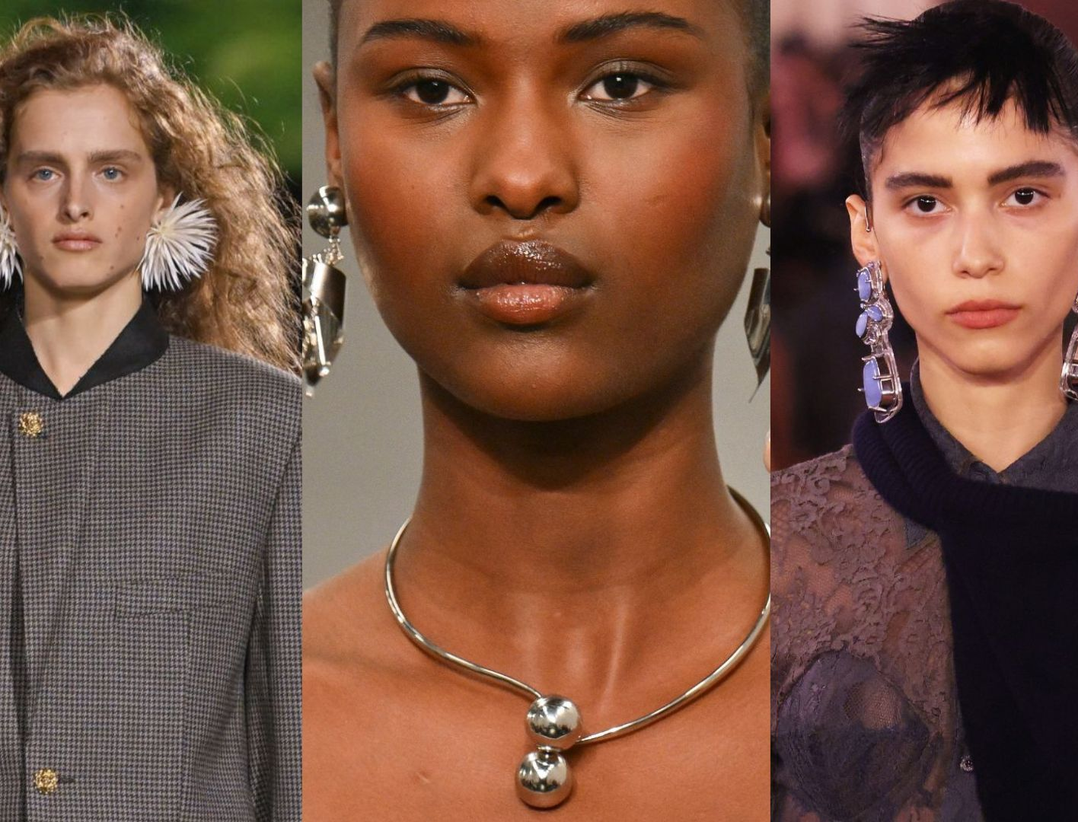
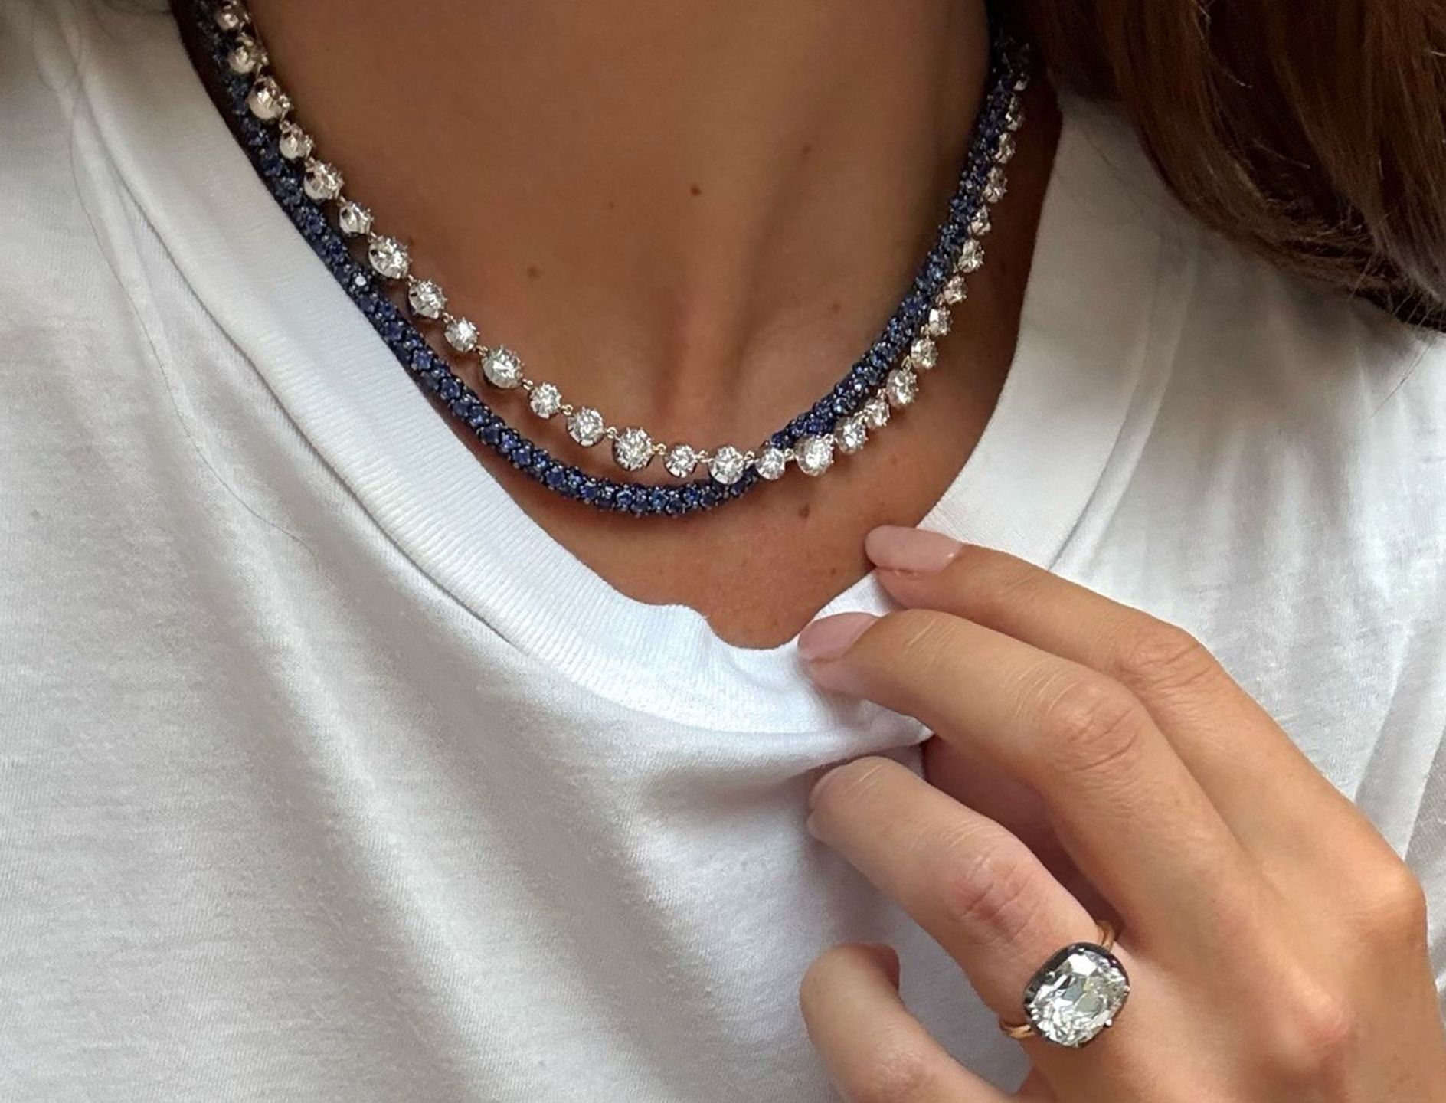
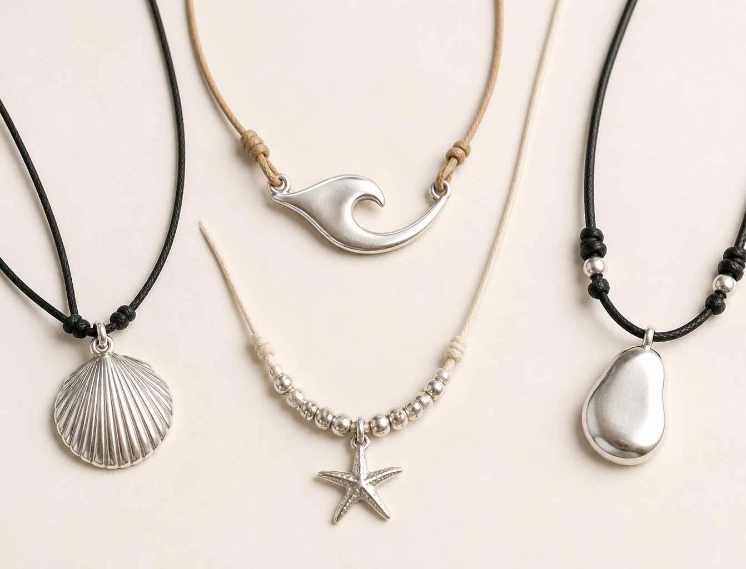
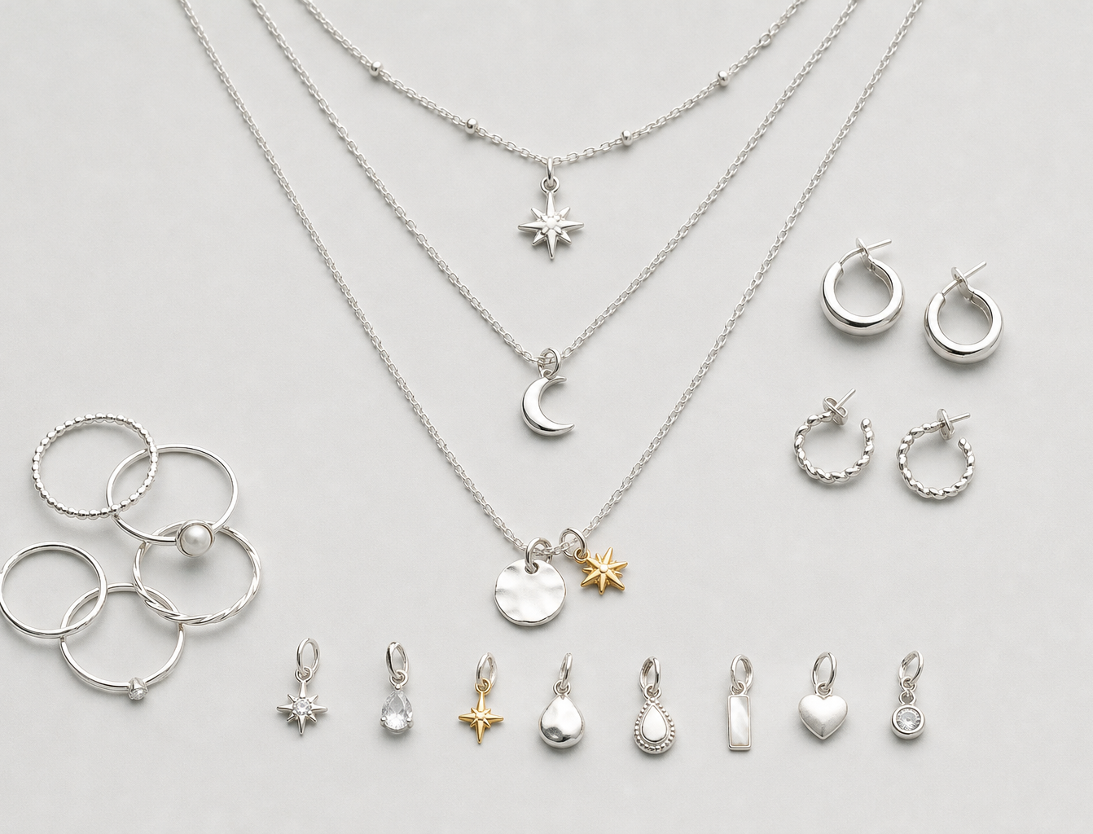
SILVER JEWELRY TREND SCAN
2026年6月银饰趋势速览
近期公开趋势整理：只保留趋势关键词、参考图片、AI原创概念图和来源链接。
雕塑感银饰
彩色石头
绳链吊坠
海洋度假
叠戴套装
大耳饰
Woman & Home
ELLE
Who What Wear
趋势与图片仅作参考；页面按钮可点击查看来源。
01

Slide 2
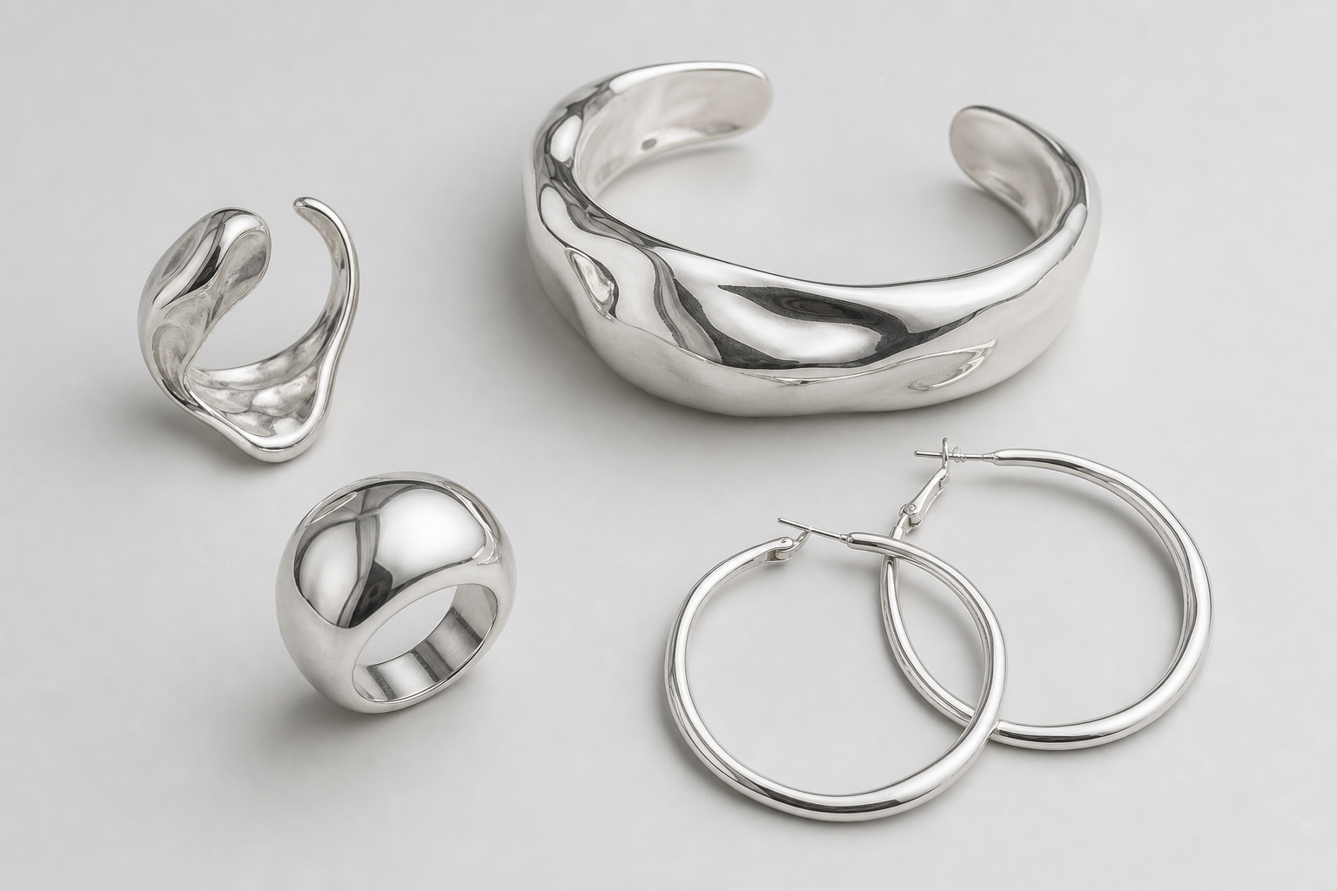
方向 01
雕塑感银饰
银色、圆润、流体线条、大轮廓
趋势关键词
宽戒
开口镯
流体耳圈
圆润金属
冷调银色
造型感
趋势来源图
AI原创概念图
Woman & Home
Who What Wear
趋势与图片仅作参考；页面按钮可点击查看来源。
02

Slide 3
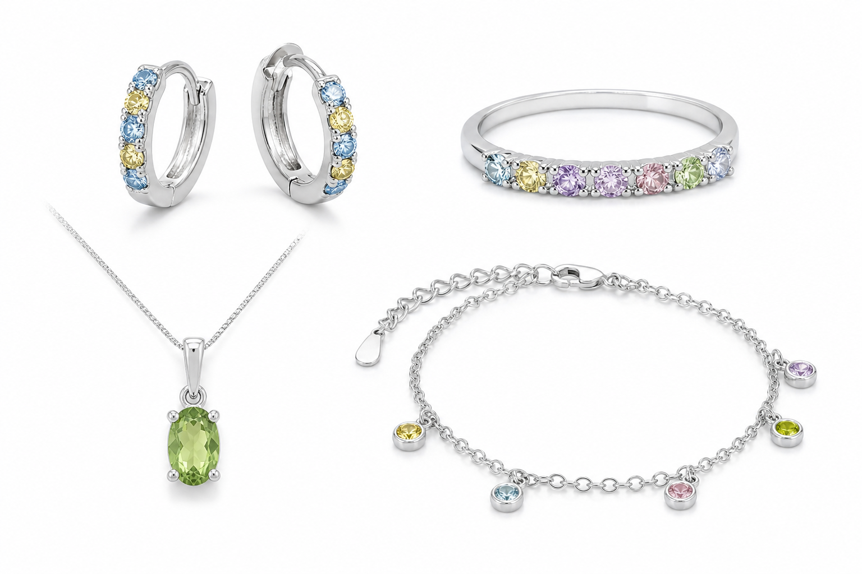
方向 02
彩色石头
彩色锆石、半宝石、黄色/蓝色/绿色点缀
趋势关键词
彩石耳圈
细戒
吊坠
手链
多色组合
年轻感
趋势来源图
AI原创概念图
Who What Wear
Woman & Home
趋势与图片仅作参考；页面按钮可点击查看来源。
03

Slide 4
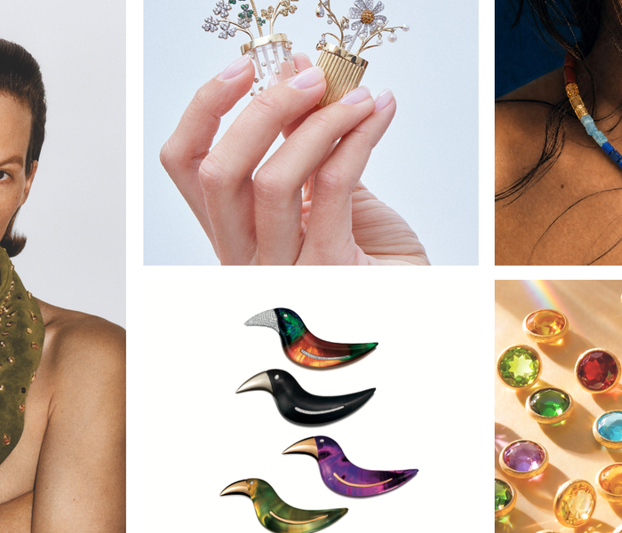
方向 03
绳链 / 珠链 + 银吊坠
cord、beads、皮绳、蜡绳、可调节结
趋势关键词
黑绳
米色蜡绳
银珠
贝壳
波浪
护身符
趋势来源图
AI原创概念图
ELLE
Vogue Business
趋势与图片仅作参考；页面按钮可点击查看来源。
04

Slide 5
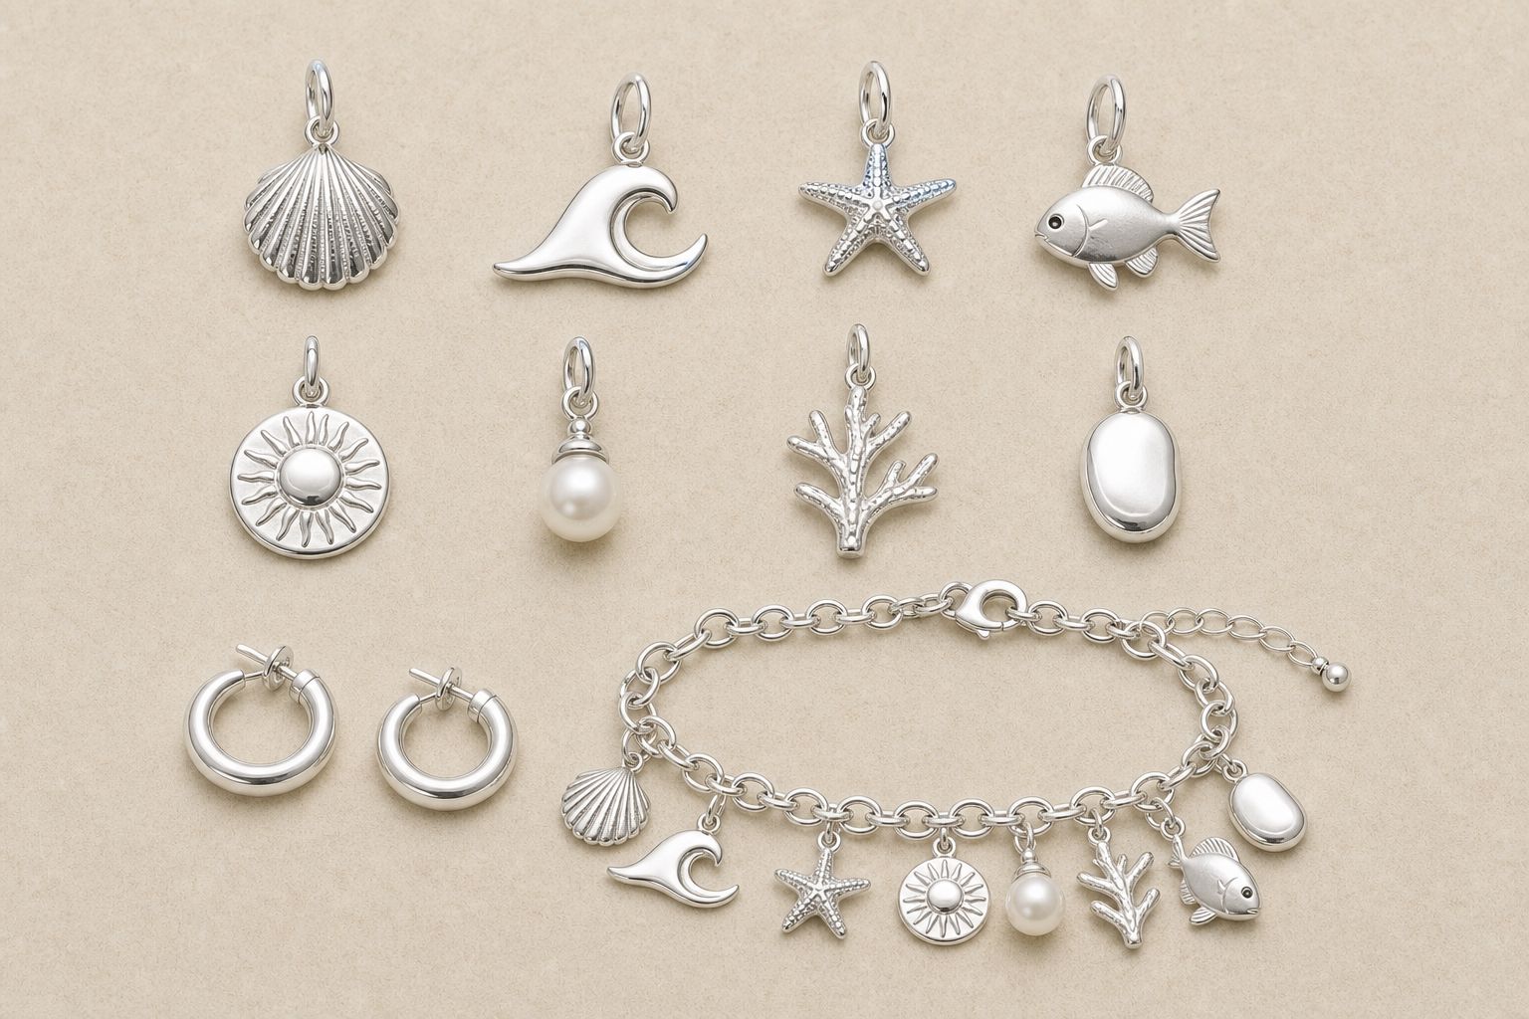
方向 04
海洋与度假元素
shell、wave、starfish、pearl、summer charm
趋势关键词
贝壳
海浪
海星
鱼形
珍珠
太阳牌
趋势来源图
AI原创概念图
Woman & Home
ELLE
趋势与图片仅作参考；页面按钮可点击查看来源。
05

Slide 6
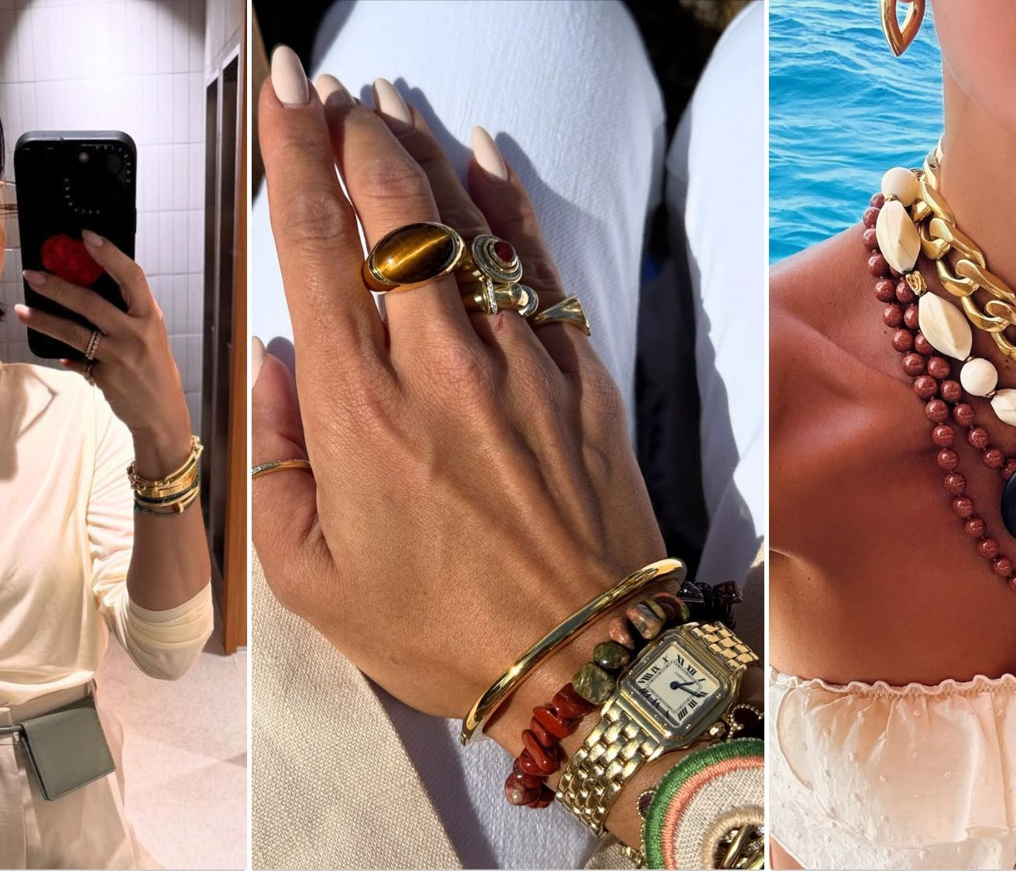
方向 05
叠戴与模块化
layering、charms、mixed length、detachable pendants
趋势关键词
三层项链
可拆吊牌
戒指套组
小耳圈
月亮星星
混金色
趋势来源图
AI原创概念图
Marie Claire
Woman & Home
趋势与图片仅作参考；页面按钮可点击查看来源。
06

Slide 7
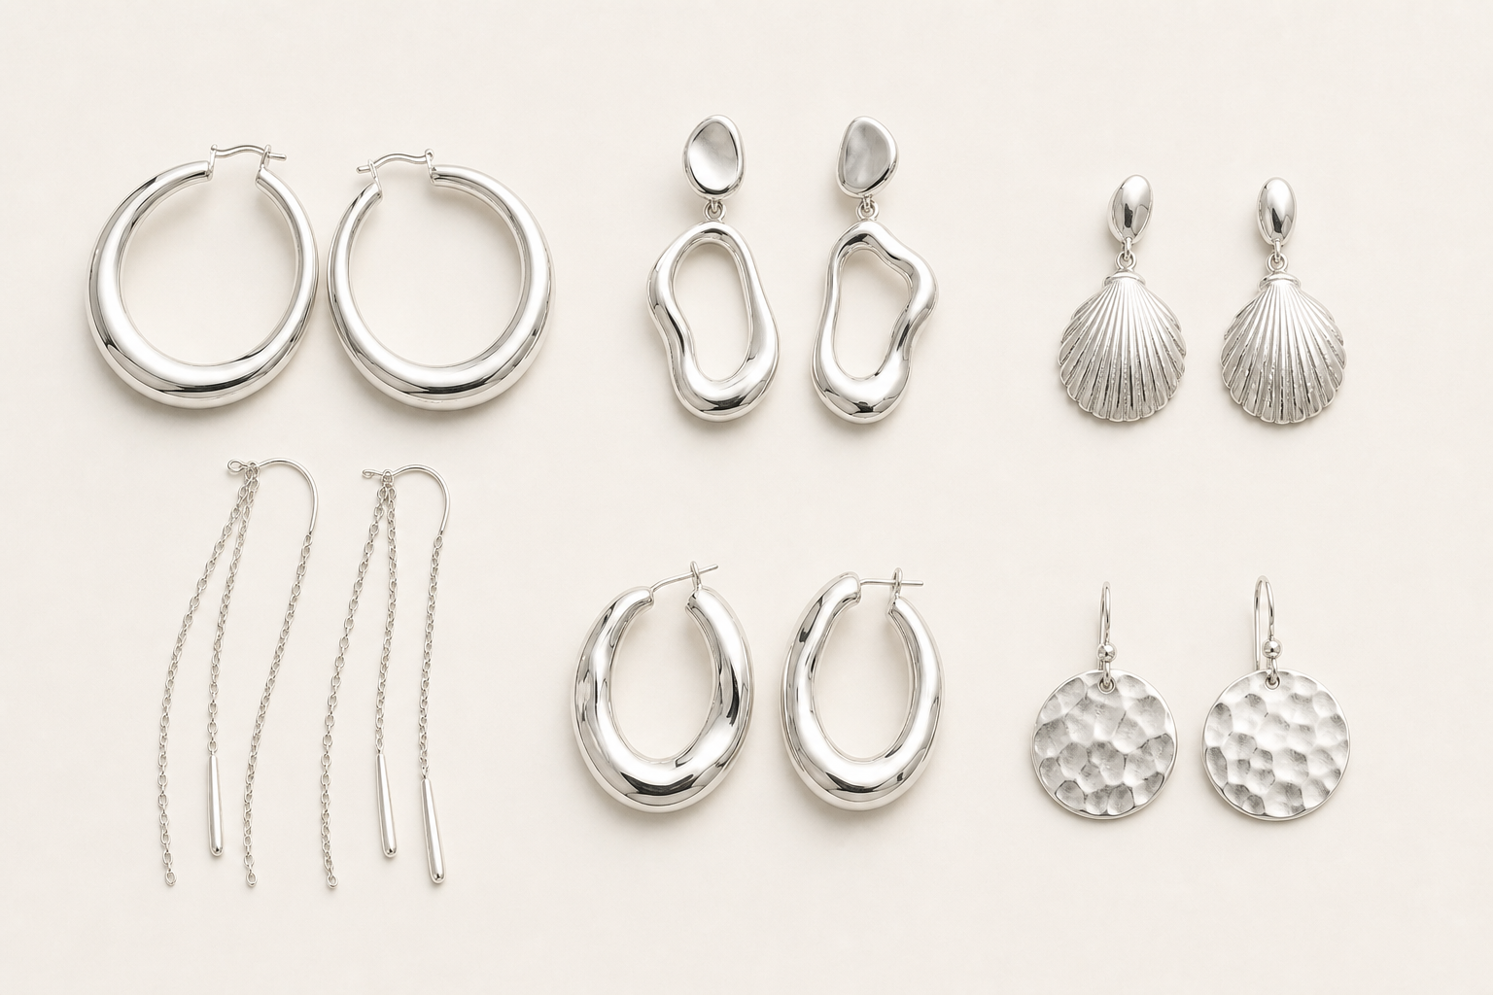
方向 06
夸张银色耳饰
oversized hoops、shoulder duster、shell drop、hammered disk
趋势关键词
大耳圈
链条耳坠
贝壳耳坠
锤纹圆片
流体形
轻量大件
趋势来源图
AI原创概念图
ELLE
Woman & Home
趋势与图片仅作参考；页面按钮可点击查看来源。
07

Slide 8
SOURCE LINKS
参考来源
点击按钮可查看原始趋势报道。
Woman & Home
Who What Wear
ELLE
Marie Claire
Vogue Business
JGW Hong Kong
趋势与图片仅作参考；页面按钮可点击查看来源。
08

